Slide 1










Bài 5
Bài 5
Bài 5
TIẾNG VỌNG CỦA NÚI

Slide 2



1
Khởi
động

Slide 3
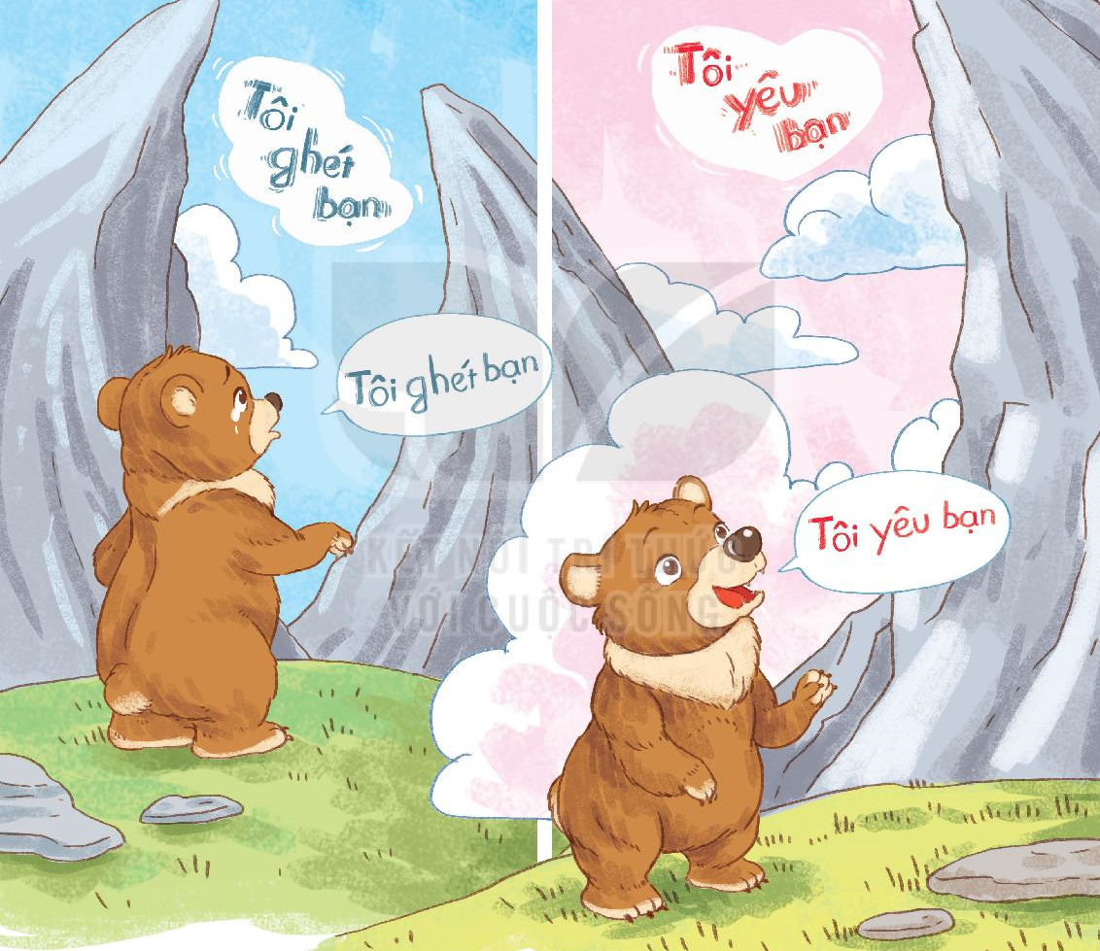
1. Quan sát tranh
a. Em thấy gì trong bức tranh?
b. Hai phần của bức tranh có gì giống nhau và khác nhau?

Slide 4
1. Quan sát tranh
b. Hai phần của bức tranh có gì giống nhau và khác nhau?
a. Em thấy gì trong bức tranh?

Slide 5
2
Đọc

Slide 6
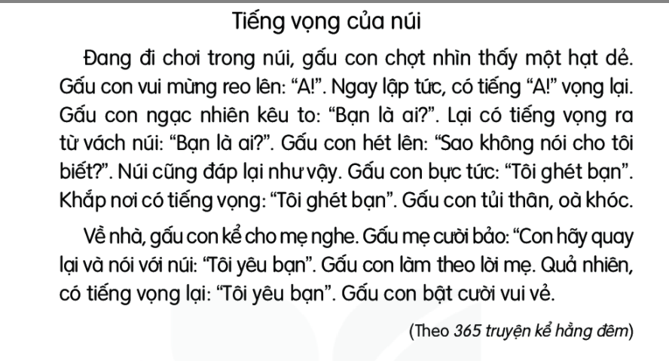

Slide 7
Tiếng vọng của núi
Đang đi chơi trong núi, gấu con chợt nhìn thấy một hạt dẻ. Gấu con vui mừng reo lên: “A!”. Ngay lập tức, có tiếng “A!”vọng lại. Gấu con ngạc nhiên kêu to: Bạn là ai?”. Lại có tiếng vọng ra từ vách núi: “Bạn là ai?”
Gấu con hét lên: “Sao không nói cho tôi biết?”. Núi cũng đáp lại như vậy. Gấu con bực tức: “Tôi ghét bạn”. Khắp nơi có tiếng vọng: “Tôi ghét bạn”. Gấu con tủi thân òa khóc.
Về nhà, gấu con kể cho mẹ nghe. Gấu mẹ cười bảo: “Con hãy quay lại và nói với núi: “Tôi yêu bạn”. Gấu con làm theo lời mẹ. Quả nhiên, có tiếng vọng lại: “Tôi yêu bạn” . Gấu con bật cười vui vẻ.
1
2
3
4
5
6
7
8
9
10
11
12
13
14

Slide 8
Đang đi chơi trong núi, gấu con nhìn thấy một hạt dẻ.

Slide 9
1
2

Slide 10
Giải nghĩa từ
tiếng vọng
bực tức
quả nhiên
tủi thân

Slide 11
1
2

Slide 12
3
Trả lời
câu hỏi

Slide 14
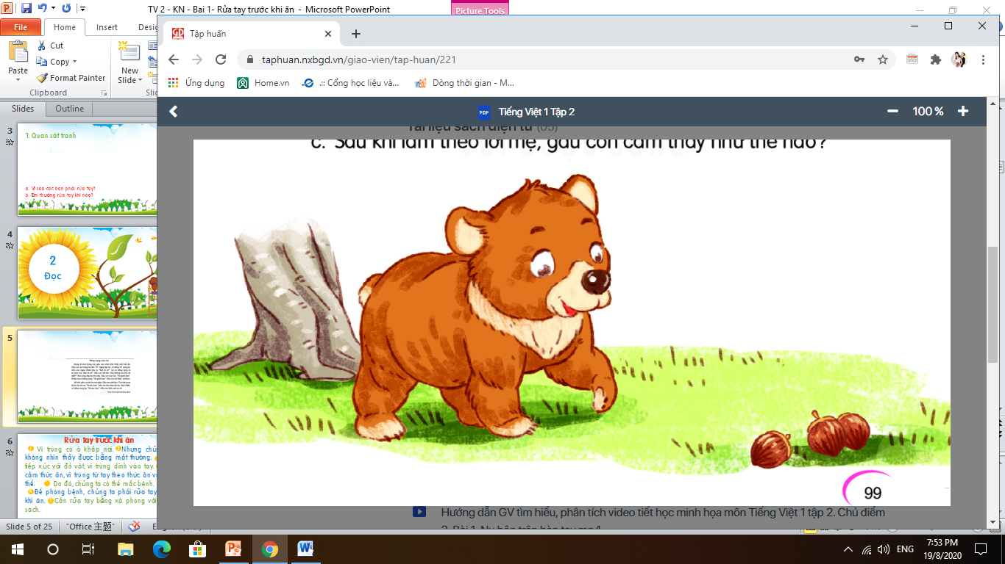
Tr¶ lêi c©u hái
a. Chuyện gì xảy ra khi gấu con vui mừng reo lên “A”?
b. Gấu mẹ nói gì với gấu con?
c. Sau khi làm theo lời mẹ, gấu con
cảm thấy như thế nào?

Slide 15
4
a
Chuyện gì xảy ra khi gấu con vui mừng
reo lên “A”?
TRẢ LỜI CÂU HỎI
- Ngay lập tức có tiếng “a” vọng lại
b
Gấu mẹ nói gì với gấu con?
- Con hãy quay lại và nói với núi: Tôi yêu bạn
c
Sau khi làm theo lời mẹ, gấu con cảm thấy như thế nào?
Gấu con cảm thấy vui vẻ sau khi làm như lời của mẹ.

Slide 16
4
Viết vào vở

Slide 17
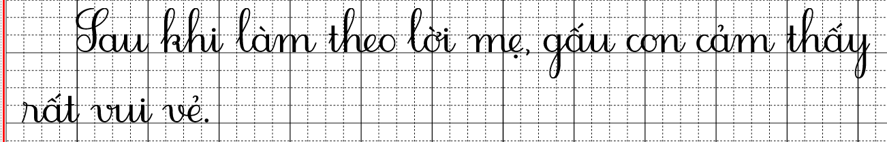
4. Viết vào vở câu trả lời cho câu hỏi b ở mục 3
rất vui vẻ.
Sau khi làm theo lời mẹ, gấu con cảm thấy
(…)

Slide 18
5
Chọn từ ngữ

Slide 19
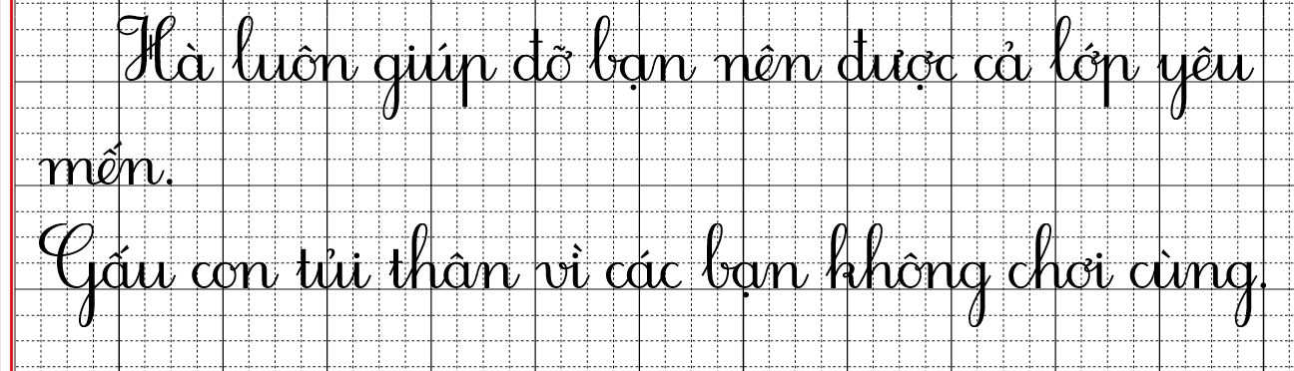
5. Chọn từ ngữ để hoàn thiện câu và viết câu vào vở
vui mừng
yêu mến
nhìn thấy
tủi thân
reo lên
a. Hà luôn giúp đỡ bạn nên được cả lớp (……)
a. Gấu con (…….) vì các bạn không chơi cùng.

Slide 20
6
Quan sát tranh

Slide 21
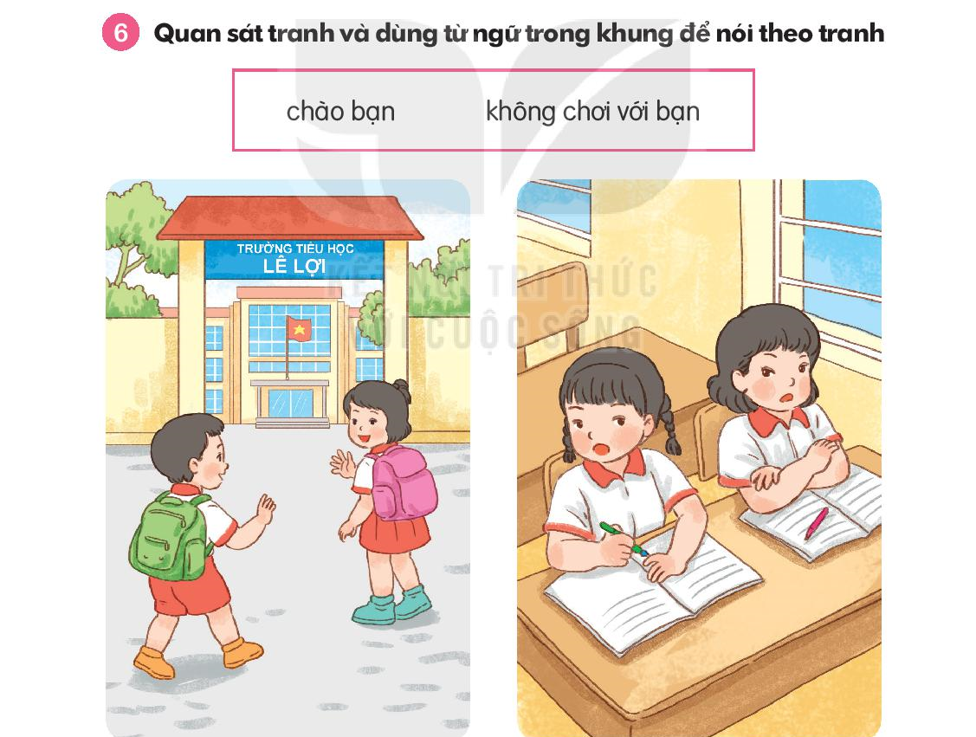
NHÓM ĐÔI

Slide 22
7
Nghe viết

Slide 23
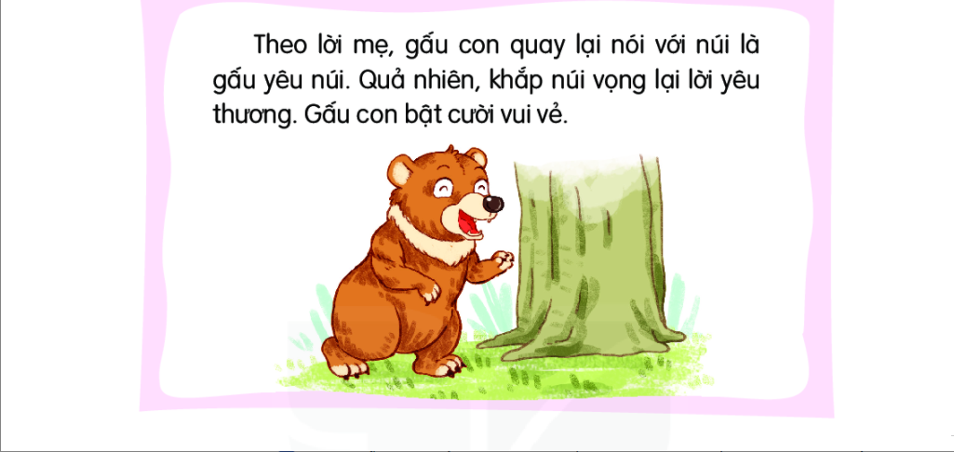
7. Nghe viết

Slide 24
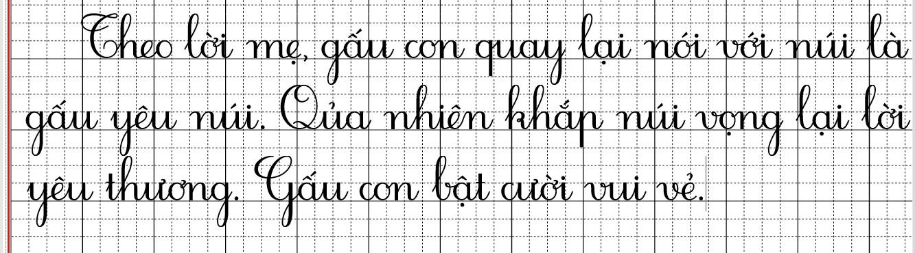

Slide 25


Slide 26
8
Chọn từ ngữ

Slide 27
8. Tìm trong hoặc ngoài bài đọc Tiếng vọng cả núi từ ngữ có tiếng chứa vần iêt, iêp, ưc, uc.

Slide 28
9
Trò chơi

Slide 29
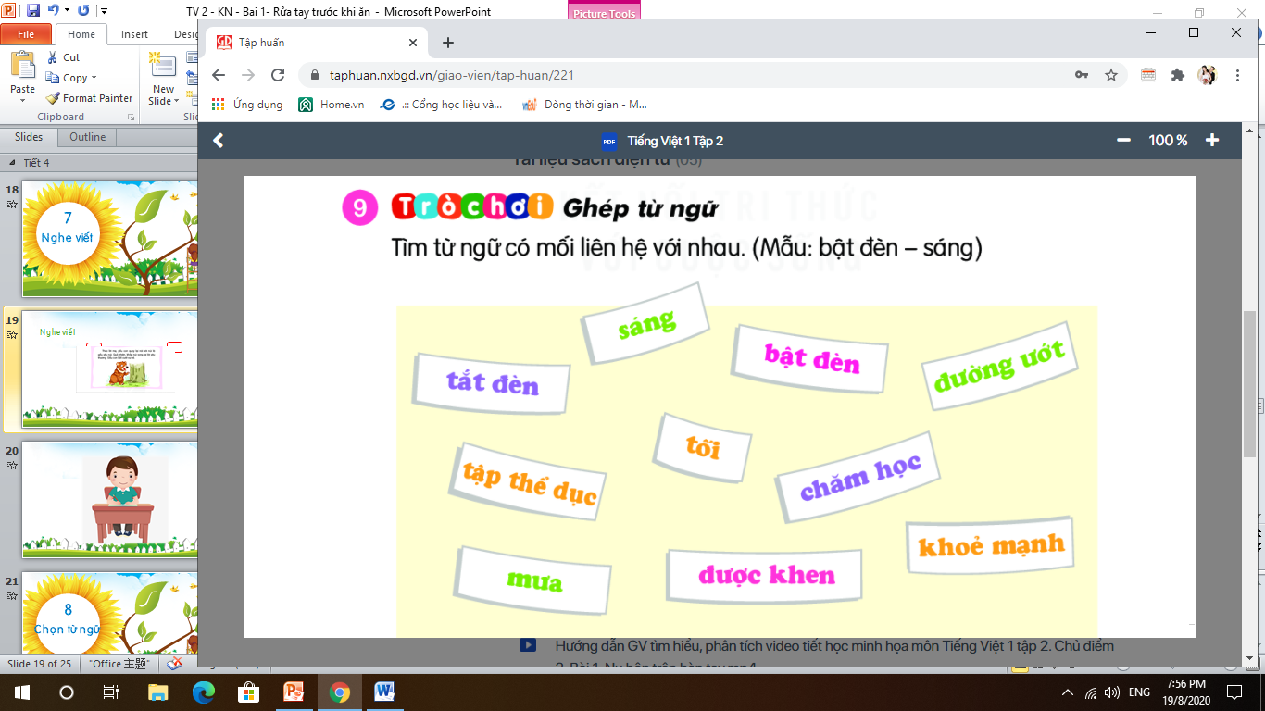

Slide 30
10
Củng cố

